Slide 1

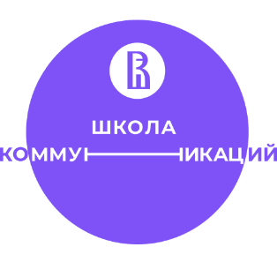
Семантический дифференциал в коммуникационных исследованиях: проблема метода и практика применения
Екатерина Хованова
к.соц.н., доцент кафедры рекламы, связей с общественностью и дизайна РЭУ им. Г.В. Плеханова,
приглашенный преподаватель Школы коммуникаций
Факультет креативных индустрий НИУ «Высшая школа экономики»

Slide 2
Семантический дифференциал в коммуникационных исследованиях: проблема метода и практика применения
1. Семантический дифференциал: теоретический обзор и алгоритм метода
2. Семантический дифференциал в коммуникационных исследованиях: анализ практических кейсов
3. Свободная дискуссия: возможности и ограничения метода

Slide 3
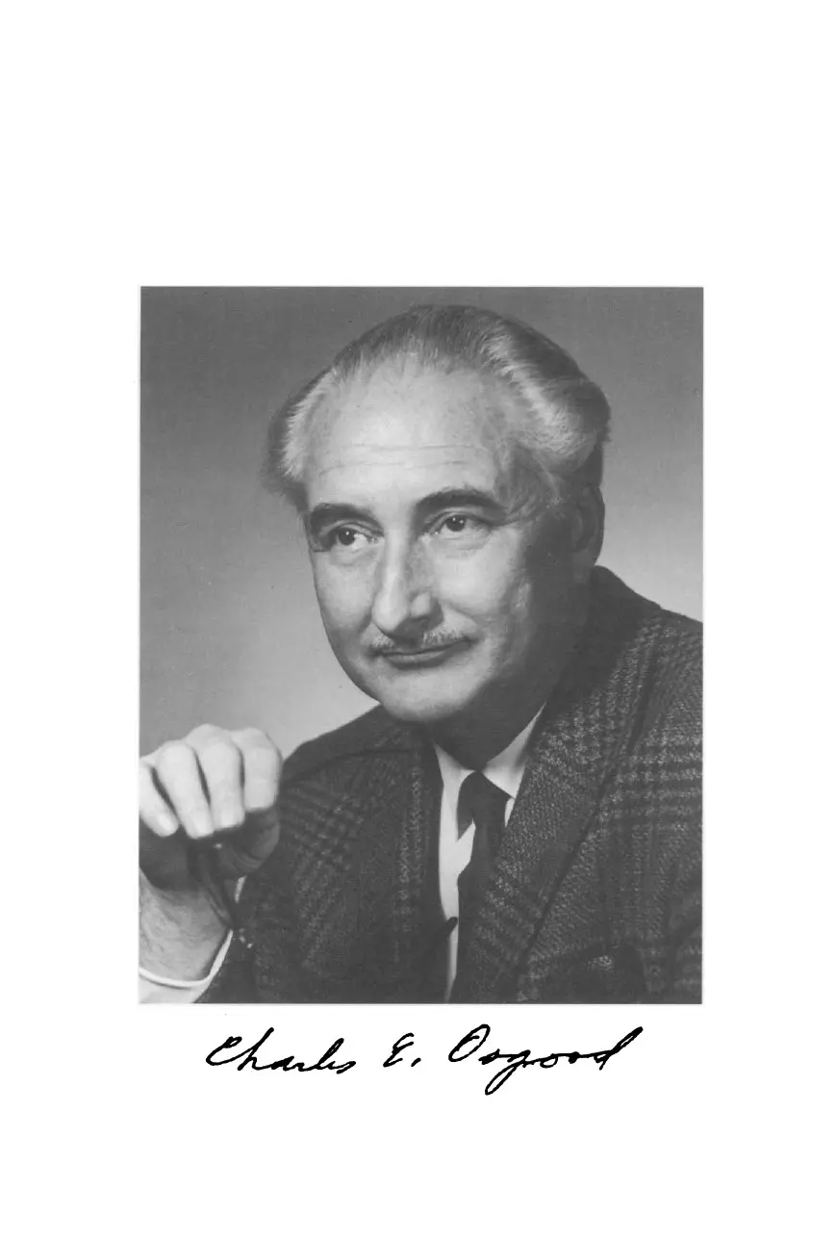
1. Семантический дифференциал: теоретический обзор и алгоритм метода
1949 «Report on Development and Application of the Semantic Differential»
1950 «Proposal for the Development of a Semantic Differential»
1952 «The nature and measurement of meaning»/ «Сущность и измерение значения»
1957 «The measurement of meaning»
«…комбинация ассоциативного эксперимента и процедур шкалирования, предназначен для непрямого (индирективного) изучения значения во множестве его измерений»
Чарлз Эджертон Осгуд
(20 ноября 1916 — 15 сентября 1991)
американский психолингвист и психолог

Slide 4
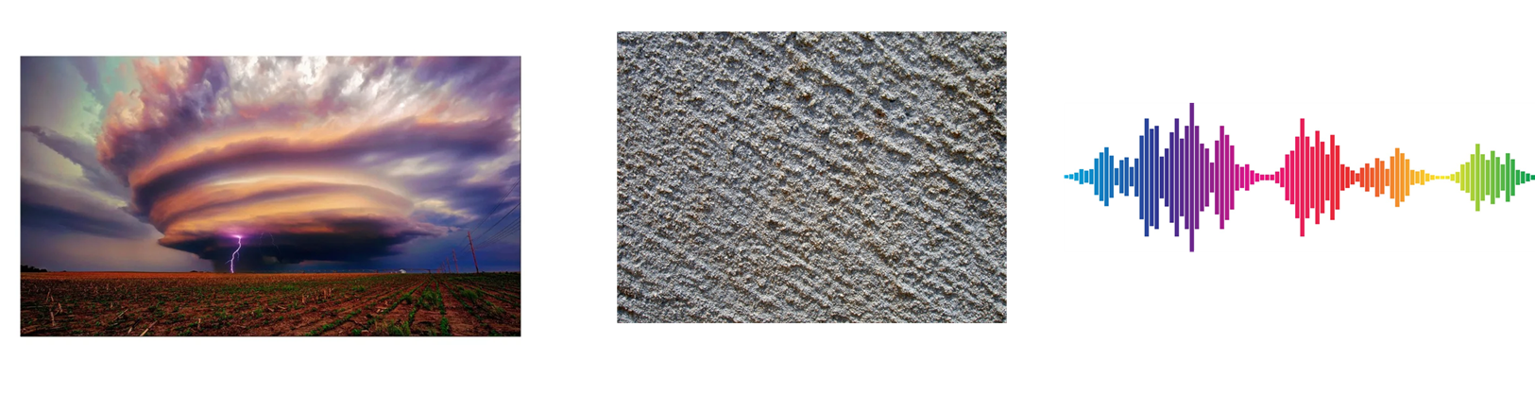
1. Семантический дифференциал: теоретический обзор и алгоритм метода
ОБЪЕКТ ОКРУЖАЮЩЕЙ СРЕДЫ
Денотативные признаки
(отражают прямые, объективно существующие характеристики, независимые от восприятия субъекта)
Коннотативные признаки
(не являются объективными свойствами, а возникают вследствие переноса свойств присущих одному объекту на другой)
МЯГКИЙ ЧЕЛОВЕК vs. ХУДОЙ ЧЕЛОВЕК
метод СД позволяет измерять коннотативное значение – те состояния, которые следуют за восприятием символа-раздражителя и предшествуют осмысленным операциям с символами

Slide 5
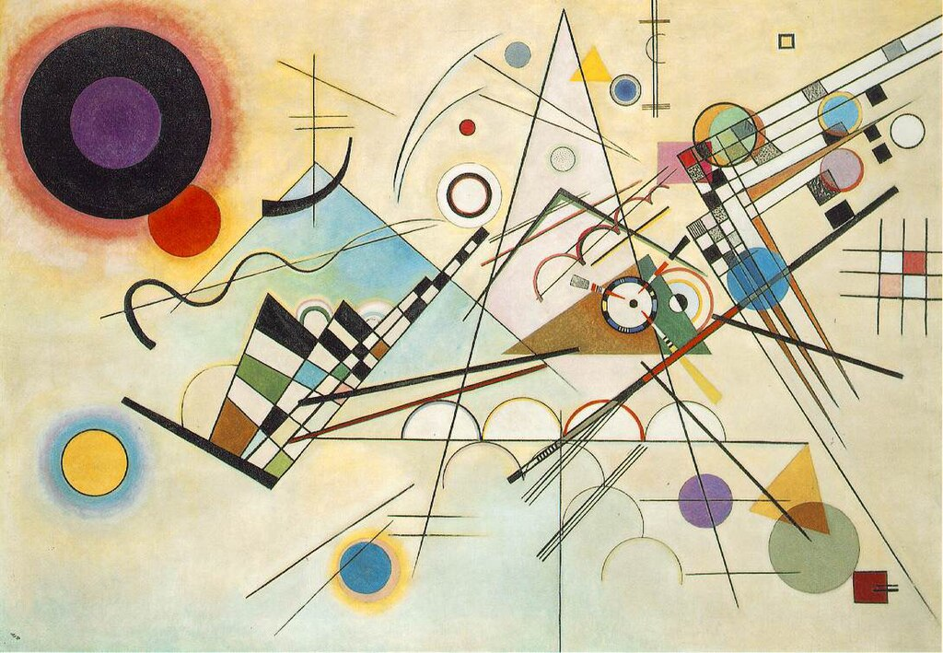
1. Семантический дифференциал: теоретический обзор и алгоритм метода
Ч. Осгуд и его сотрудники считали, что психологическим механизмом, позволяющим использовать вербальные семантические шкалы для оценки и сопоставления различных стимулов является синестезия
возникновения одних ощущений под воздействием других), под воздействием звуков, запахов в сознании человека => определенные зрительные картины
Василий Кандинский (1866-1944) основатель абстрактного искусства, был синестетом, обладал способностью видеть звуки в виде цвета и формы
«Композиция VIII» (1923)

Slide 6
1. Семантический дифференциал: теоретический обзор и алгоритм метода
1) Испытуемому последовательно предъявляли понятия «ураган», «хлеб» «мать», имена собственные, например «президент Стивенсон», цветные карточки, например красного или синего цвета, поверхности различной текстуры, например гладкие или шероховатые, звук горна, падающего в воду камешка или скрежет по стеклу и т. п.
2) Просили оценить по антонимичным шкалам насколько каждый объект соответствует левому или правому полюсу предлагаемой биполярной семибалльной градуальной шкале (3 2 1 0 -1 -2 -3)
Несколько десятков биполярных шкал типа (хороший – плохой; быстрый – медленный; большой – маленький; красивый – безобразный и др.) брали из словаря английских антонимов
3) Полученные таким образом матрицы данных суммировались по испытуемым, и уже групповая матрица данных подвергалась процедуре факторного анализа, позволяющего сгруппировать исходные шкалы – дескрипторы в более емкие категории – факторы
EPA (evaluation – potency – activity) или пространство ОСА (оценка – сила – активность)
интегрирующие факторы являются универсальными (инвариантными) по отношению к языку испытуемых

Slide 7
1. Семантический дифференциал: теоретический обзор и алгоритм метода
EPA (evaluation – potency – activity) или пространство ОСА (оценка – сила – активность)
АКТИВНОСТЬ
ОЦЕНКА
СИЛА
при графическом представлении выделенные факторы выступают осями пространства, которое Ч. Осгуд назвал семантическим, а объекты оценки задаются координатными точками внутри этого пространства

Slide 8
1. Семантический дифференциал: теоретический обзор и алгоритм метода
EPA (evaluation – potency – activity) или пространство ОСА (оценка – сила – активность)
Данная теория включает в себя следующие принципы
возможность определить место каждого значения в некотором семантическом пространстве — «семантическая дифференциация» заключается в сведении понятия к точке в многомерном пространстве
возможность вычисления расстояний между значениями — различие в значениях есть расстояние между понятиями в семантическом пространстве
возможность зафиксировать сдвиг значений слов при вхождении их в словосочетания

Slide 9
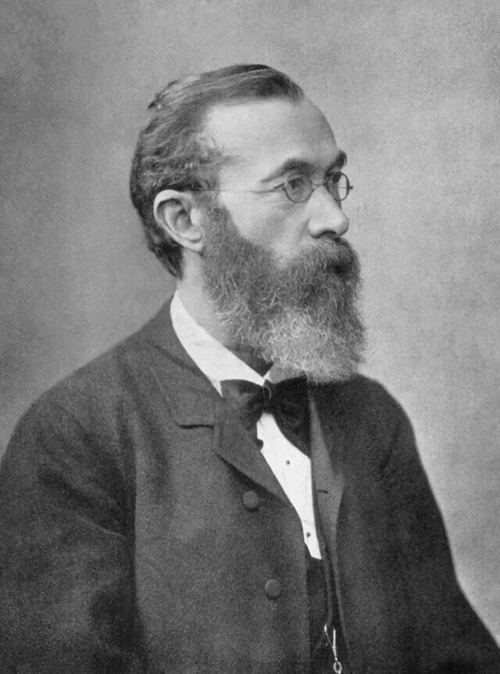
1. Семантический дифференциал: теоретический обзор и алгоритм метода
Модель эмоций, предложенная Вильгельмом Вундтом, построена в системе трёх измерений:
Удовольствие-неудовольствие (положительные и отрицательные эмоции)
2) Напряжение-разряжение (напряжение — покой)
3) Возбуждение-торможение (энергия — вялость)
Шкалирование EPA предполагает
помещая стимульный на положительный полюс фактора Оценка, субъект выражает свое удовольствие этим объектом
помещая его на положительный полюс фактора Сила, субъект испытывает «напряжение», выражает статическое усилие, связанное с репрезентируемым объектом
помещая объект на положительный полюс фактора Активность, субъект испытывает «возбуждение», т.е. подготавливается к быстрым действиям при встрече с динамичным объектом
Вильгельм Вундт (1832- 1920)
немецкий врач, физиолог, психолог и лингвист

Slide 10
1. Семантический дифференциал: теоретический обзор и алгоритм метода
Наиболее употребительными для фактора оценки являются шкалы:
«хороший – плохой», «красивый-уродливый», » «светлый – темный», «чистый – грязный», «добрый — злой», «сладкий — горький» и т.д.
Наиболее употребительными для фактора силы являются шкалы:
«сильный – слабый», «тяжелый – легкий», «твердый – мягкий», «большой — маленький» и т.д.
Наиболее употребительными для фактора активности являются шкалы:
«активный – пассивный», «быстрый – медленный», «горячий –холодный» и т.д.
факторы «Сложность», «Упорядоченность», «Реальность», «Обычность»
П. Бентлер и А. Лавуа расширили семантическое пространство
специфический фактор «Комфортность»
(В. Ф. Петренко )

Slide 11
1. Семантический дифференциал: теоретический обзор и алгоритм метода
Общий алгоритм проведения исследования
1
формулирование целей и задач на основе темы исследования
представления о чем-то, либо образ чего-то, либо картина мира (определенная ее часть), либо «отражение в сознании субъекта» какой- то совокупности объектов, либо их ментальная репрезентация и т.д.
Цель исследования может быть изучение:
- представлений людей данной выборки об объекте (о группе объектов);
- особенностей восприятия людьми данной группы какого-либо объекта (группы объектов, людей);
- профессиональной компетентности представителей конкретной профессии или организации;
- отношения определенной группы испытуемых к интересующему объекту (например, отношение аудитории к коммуникационным сообщениям);
- имиджа человека, организации, страны и т.д.;
- особенностей репрезентации каких-либо объектов (людей) в сознании человека (группы людей).

Slide 12
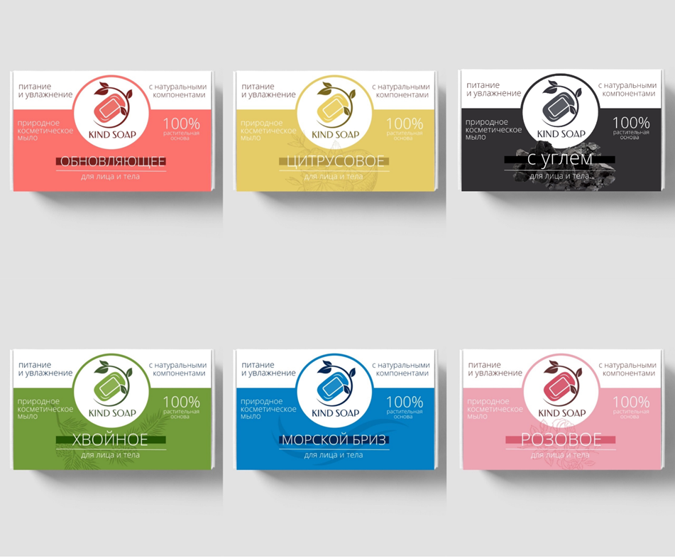
1. Семантический дифференциал: теоретический обзор и алгоритм метода
1
формулирование целей и задач на основе темы исследования
Построение семантических пространств и анализ положения объектов в семантических пространствах — важный инструмент во многих практических исследованиях:
анализ восприятия рекламы для её проектирования
анализ восприятия бренда (обособленно или в сравнении с конкурентам)
тестирование рекламных роликов, неймов, логотипов,
концепций и т.д.
сравнительный анализ восприятия различными группами
исследование поведения пользователей/клиентов и т.д.

Slide 13

1. Семантический дифференциал: теоретический обзор и алгоритм метода
2
Выбор стимульного материала/ объектов оценивания
Стимульным материалом (совокупностью стимулов) является то, что оценивают испытуемые
в качестве стимульного материала могут быть: любые предметы, их названия, изображения, схематизированные изображения, любые знаки, слова, словосочетания, сочетания букв или других знаков, тексты, запахи, вкусовые ощущения, звуки, видеоряды (фильмы, рекламные ролики, любительские съемки и пр.), ситуации, абстрактные понятия, произведения искусства, растения, животные, люди, группы и т.д.

Slide 14
1. Семантический дифференциал: теоретический обзор и алгоритм метода
2
Выбор стимульного материала/ объектов оценивания
На основании использования языковых средств все стимулы разделяются на группы
Предметы и явления окружающего мира, которые предъявляются испытуемому без названия
Изображения и знаки предметов и явлений, которые предъявляются испытуемому без названия
Названия предметов и явлений, понятия. В этом случае испытуемому ничего не предъявляется, а исследователь апеллирует к его (испытуемого) опыту
Смешанные стимулы. В этом случае испытуемому и предъявляется, и называется предмет или явление окружающего мира; и предъявляется, и называется изображение (знак)

Slide 15
1. Семантический дифференциал: теоретический обзор и алгоритм метода
2
Выбор стимульного материала/объектов оценивания
Основные требования к выбору объектов
1) оптимальное количество: если объектов исследования небольшое количество (меньше 7-8) – это приведет к невозможности вычисления мер сходства между признаками объектов, которые будут удовлетворять требованиям статистической достоверности; если объектов оценивания слишком много (более 40) – это может вызвать утомление испытуемых и потребует разбиения процедуры обследования на несколько этапов
2) оптимальное разнообразие объектов, соответствие их состава содержанию исследуемой сферы сознания: слишком малое разнообразие объектов приведет к искусственному ограничению семантического пространства, возможной потере существенных для испытуемого признаков, однообразию оценок; слишком большое количество объектов – затруднит выбор адекватных признаков, делая признаки, пригодные для оценки одних объектов, непригодными для других

Slide 16
1. Семантический дифференциал: теоретический обзор и алгоритм метода
2
Выбор стимульного материала/объектов оценивания
Основные требования к выбору объектов
3) понимание респондентом объектов: объекты оценивания должны быть известными и однозначно понимаемыми всеми респондентами, так как информация о неизвестных и непонятных респонденту объектах, полученная с помощью метода семантического дифференциала, не имеет практической пользы
4) однородность объектов: в одном списке нельзя объединять разнотипные элементы (например, людей и ситуации, поступки и результаты и т.д.), т.к., невозможно составить адекватные шкалы оценивания (дескрипторы), подходящие для каждого типа; смысл (значение) оценки элементов разного типа, сделанных с помощью одного и того же набора шкал оценивания (дескрипторов), будет резко различаться, что делает бессмысленным факторный анализ

Slide 17
1. Семантический дифференциал: теоретический обзор и алгоритм метода
3
Определение шкал оценивания (дескрипторов)
Универсальный СД
Наиболее употребительными для фактора оценки являются шкалы:
«хороший – плохой», «красивый-уродливый», » «светлый – темный», «чистый – грязный», «добрый — злой», «сладкий — горький» и т.д.
Наиболее употребительными для фактора силы являются шкалы:
«сильный – слабый», «тяжелый – легкий», «твердый – мягкий», «большой — маленький» и т.д.
Наиболее употребительными для фактора активности являются шкалы:
«активный – пассивный», «быстрый – медленный», «горячий –холодный» и т.д.
факторы «Сложность», «Упорядоченность», «Реальность», «Обычность»
П. Бентлер и А. Лавуа расширили семантическое пространство
специфический фактор «Комфортность»
(В. Ф. Петренко )

Slide 18
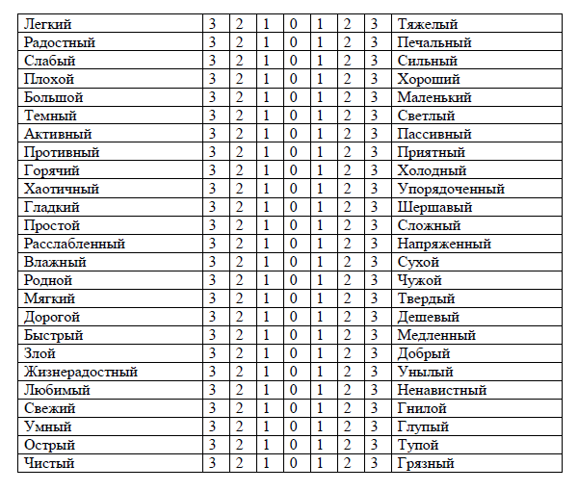
1. Семантический дифференциал: теоретический обзор и алгоритм метода
3
Определение шкал оценивания
Универсальный СД
Бланк стандартного семантического дифференциала
Ч. Осгуда
Инструкция: «Оцените, пожалуйста, ваше представление о ____________ следующим образом. Перед Вами список попарно сгруппированных прилагательных, выражающих качественно противоположные характеристики оцениваемого понятия. Обведите в кружок цифру (из ряда 3210123), которая, по вашему мнению, наиболее точно определяет степень выраженности данного конкретного качества (характеристики) у _____________, при условии, что 0 – качество не выражено; 1 – слабо выражено; 2 – средне выражено; 3 – сильно выражено. Просим Вас не пропускать пары слов и сделать выбор по каждой паре. Необходимо выбирать и оценивать понятие ________________ каждый раз только одним словом из пары!

Slide 19
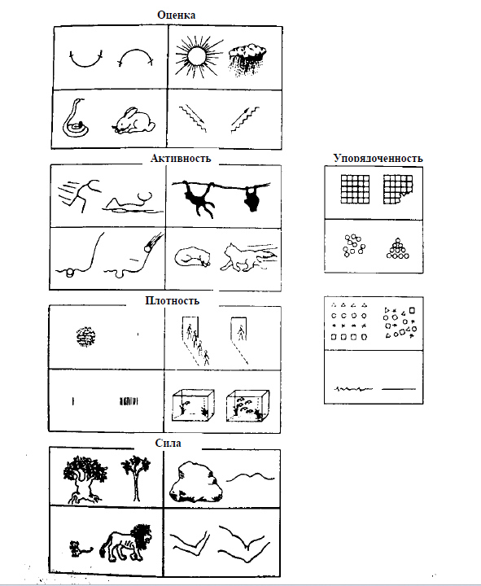
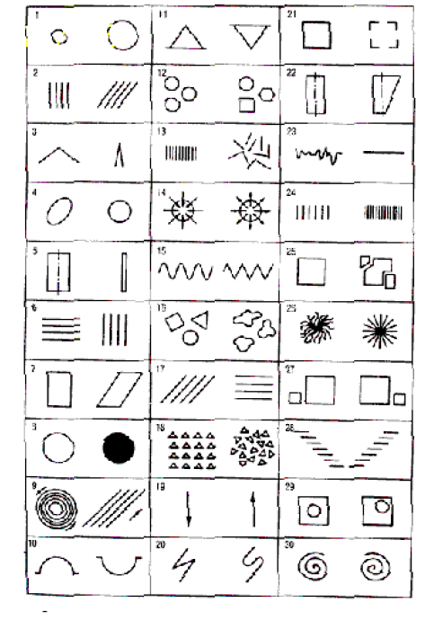
1. Семантический дифференциал: теоретический обзор и алгоритм метода
3
Определение шкал оценивания
Одной из форм развития метода Семантического дифференциала является Невербальный Семантический дифференциал (Bentler, LaVoie, 1972), содержание шкал задавалось оппозицией графических форм, а объектами оценки выступали вербальные понятия.
Шкалы невербального семантического дифференциала
Бентлера и Лавойе, 1972 (Петренко, 2005; Бурлачук, Морозов, 2006)
Графический вариант невербального СД (Петренко, Пузанкова)

Slide 20
1. Семантический дифференциал: теоретический обзор и алгоритм метода
3
Определение шкал оценивания
Частный СД
«…не существует „теста семантический дифференциал" как такового…»
Ч. Осгуд
В каждом конкретном исследовании, в зависимости от его целей и задач, подбираются определенные шкалы, объекты для оценивания, продумываются инструкции, такие варианты получили название «частные семантические дифференциалы»
Частные СД характеризуются различной размерностью, разным содержанием выделенных факторов, но в то же время сохраняют некоторую преемственность с универсальным СД

Slide 21
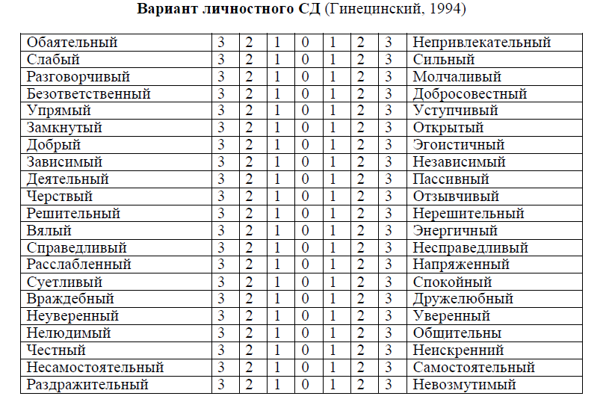
1. Семантический дифференциал: теоретический обзор и алгоритм метода
3
Определение шкал оценивания
Частный СД/ Личностный СД
основные параметры социальных представлений и стереотипов относительно гендерных, профессиональных, этнических и других групп
содержание стереотипа (черты, которые в итоге получают наибольшую поляризацию, то есть выраженность у большинства опрошенных)
согласованность стереотипа (степень совпадения мнений у разных испытуемых
положительную или отрицательную направленность стереотипа (по преобладанию того или иного полюса оценочных шкал)
степень выраженности данной направленности

Slide 22
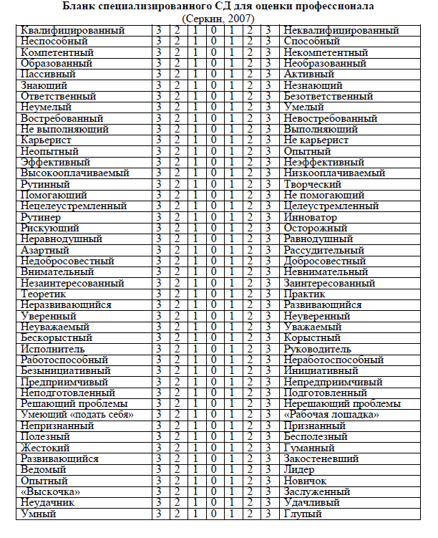
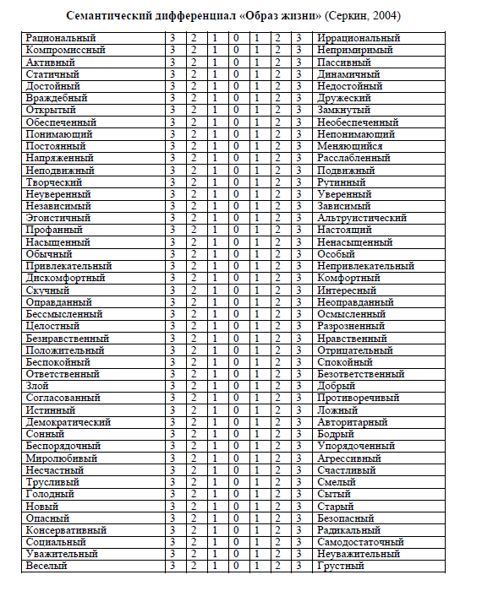
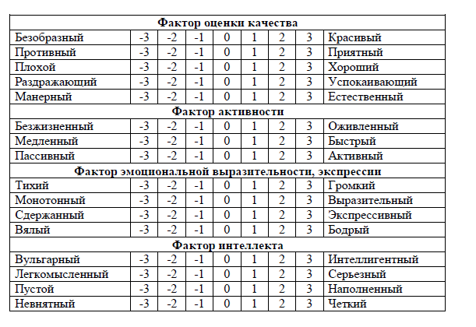
1. Семантический дифференциал: теоретический обзор и алгоритм метода
3
Определение шкал оценивания
Оценка спикера

Slide 23
1. Семантический дифференциал: теоретический обзор и алгоритм метода
3
Определение шкал оценивания
Частный СД/ ИЗВЛЕЧЕНИЕ ШКАЛ
Исследователь не задает шкалы для оценки априори, а «извлекает» их из сознания самих испытуемых-респондентов
изучение теоретического и эмпирического материала по теме исследования
проведение интервью, фокус-групп и т.д.
создание первичного варианта матрицы семантического дифференциала (большие списки шкал исследования )
обработка группой экспертов (классификация, группировка синонимов и т.д.)
вариант семантического дифференциала для экспериментальной обработки
выявление наиболее информативных и важных для дифференциации шкал (выделение семантических универсалий, кластерный и факторный анализ)
рабочий вариант бланка семантического дифференциала

Slide 24
1. Семантический дифференциал: теоретический обзор и алгоритм метода
Ряд общих рекомендаций и требований к шкалам СД
универсальность шкалы (характеристики, описываемые шкалой, могут быть использованы для оценивания всех объектов, которые включены в исследование)
избегание полисемантичности шкалы (многозначные слова могут внести неясность для респондента при оценивании объекта)
контекстуальность шкалы (необходимо учитывать то, что прилагательные могут иметь контекстуальные значения; в зависимости от контекста уменьшается диапазон уместности использования антонима)
направленность шкалы (в бланке семантического дифференциала необходимо использовать как шкалы, образованные оппозициями от положительного полюса к отрицательному, так и шкалы, имеющие обратную направленность для пресечения позиционного стиля ответов респондента, когда через некоторое время респондент начинает давать одинаковые ответы)

Slide 25
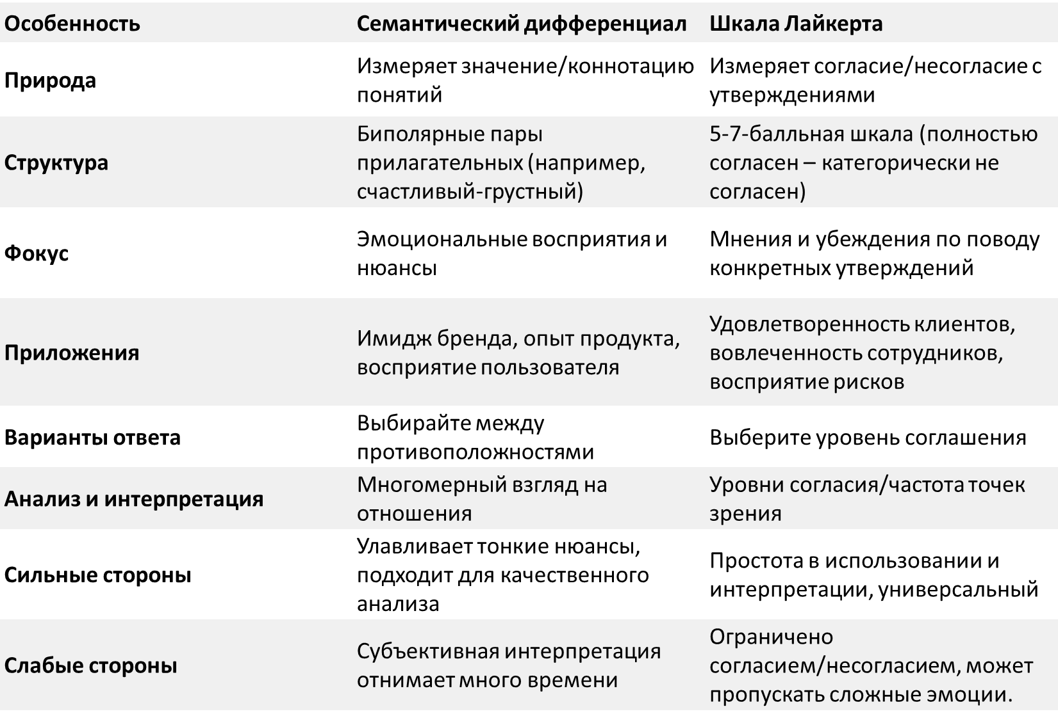
1. Семантический дифференциал: теоретический обзор и алгоритм метода
4
Выбор способа шкалирования
Семантический дифференциал представляет собой пример градуированной шкалы (gradient scale)

Slide 26

1. Семантический дифференциал: теоретический обзор и алгоритм метода
4
Выбор способа шкалирования
Классическим вариантом, использованным еще в первых исследованиях Ч. Осгуда, является семибалльная биполярная шкала от -3 до +3
Вербальная шкала: используются слова «сильно», «средне», «слабо», «очень», «не очень», «немного», оборот «ни …, ни …», «весьма», «всегда», «часто», «редко», «трудно определить» (например, «очень холодный» - … - «ни холодный, ни теплый» - … - «очень теплый»).

Slide 27

1. Семантический дифференциал: теоретический обзор и алгоритм метода
4
Выбор способа шкалирования
Неградуированная (немаркированная, неинтервальная) шкала: в бланке указываются только названия полюсов шкалы, между которыми оставлено свободное место или нарисована прямая линия, соединяющая эти полюса
Графическая (невербальная) шкала: в качестве антонимов используются графические оппозиции

Slide 28

1. Семантический дифференциал: теоретический обзор и алгоритм метода
4
Выбор способа шкалирования
Альтернативные цифровые градуированные шкалы: при построении цифровых шкал может различаться число делений шкалы (3, 5, 7) и цифровое обозначение делений шкалы (ряд чисел, симметричных относительно ноля (например, от -2 до +2), и ряд положительных чисел (например, от 1 до 7)
Восприятие признаков «эмоциональный» — «рациональный» не может быть однозначным, поэтому использование знаков «плюс» и «минус» как бы подсказывает респонденту нормативный или желательный ответ

Slide 29

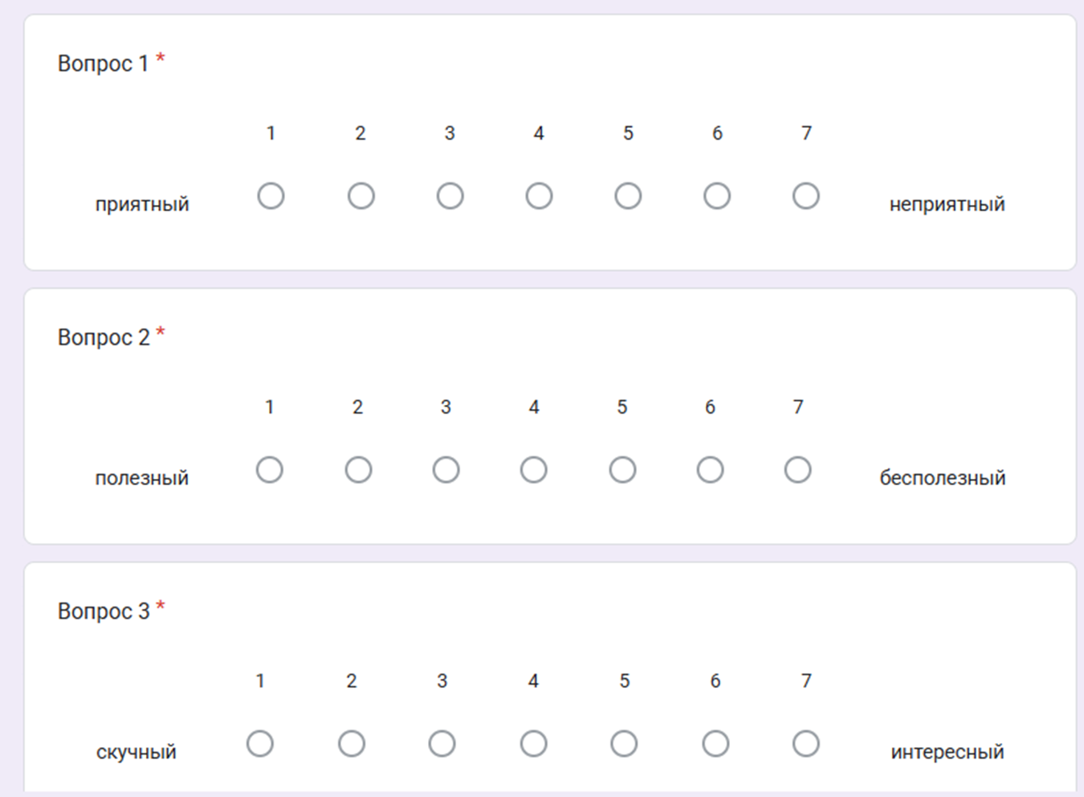
1. Семантический дифференциал: теоретический обзор и алгоритм метода
5
Сбор данных
чередовать расположение позитивных и негативных определений, чтобы проверять внимательность респондента и избегать ситуаций механического выбора
случайный порядок предъявления шкал, чтобы избежать эффекта последовательности

Slide 30
1. Семантический дифференциал: теоретический обзор и алгоритм метода
6
Обработка данных
Вывод средних оценок по группе респондентов по каждой антонимической паре
Построение визуальных графиков и семантических пространств на основании средних по группе респондентов оценок. Анализ расположения оцениваемых объектов в семантическом пространстве
Статистическая обработка данных
определение значения по шкалам и факторам (T-test по шкалам и факторам, коэффициент корреляции, факторный анализ, факторные нагрузки)
.

Slide 31
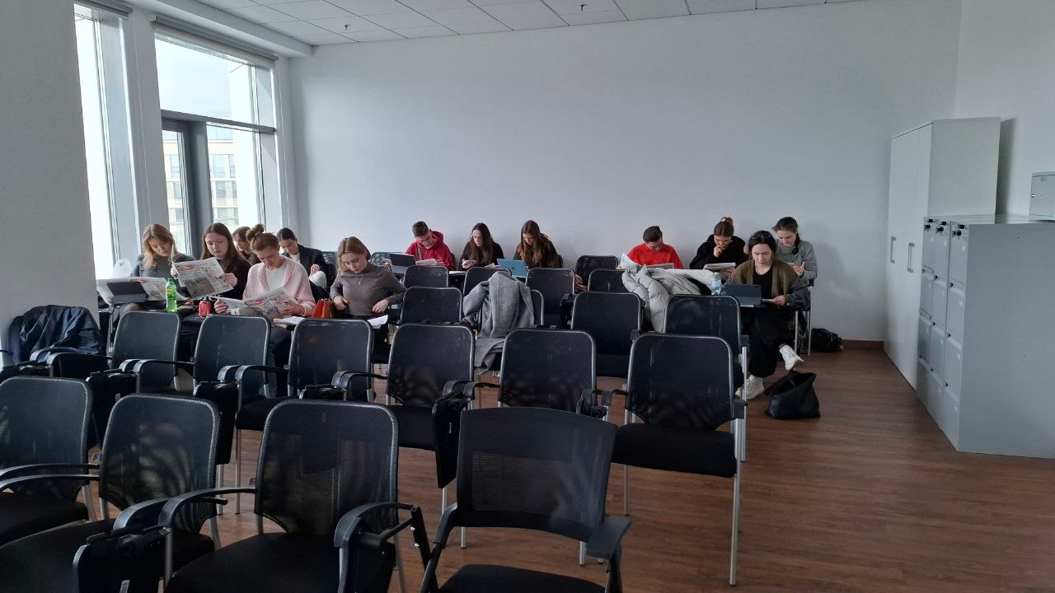
2. Семантический дифференциал в коммуникационных исследованиях: анализ практических кейсов
1
формулирование целей и задач на основе темы исследования
Особенности восприятия студенческой аудиторией печатных и электронных текстов (пилотное исследование, март 2025, ИПАМ, РЭУ им. Г.В. Плеханова, N=94)
Цель исследования: изучение особенностей восприятия студенческой аудиторией печатных и электронных текстов

Slide 32
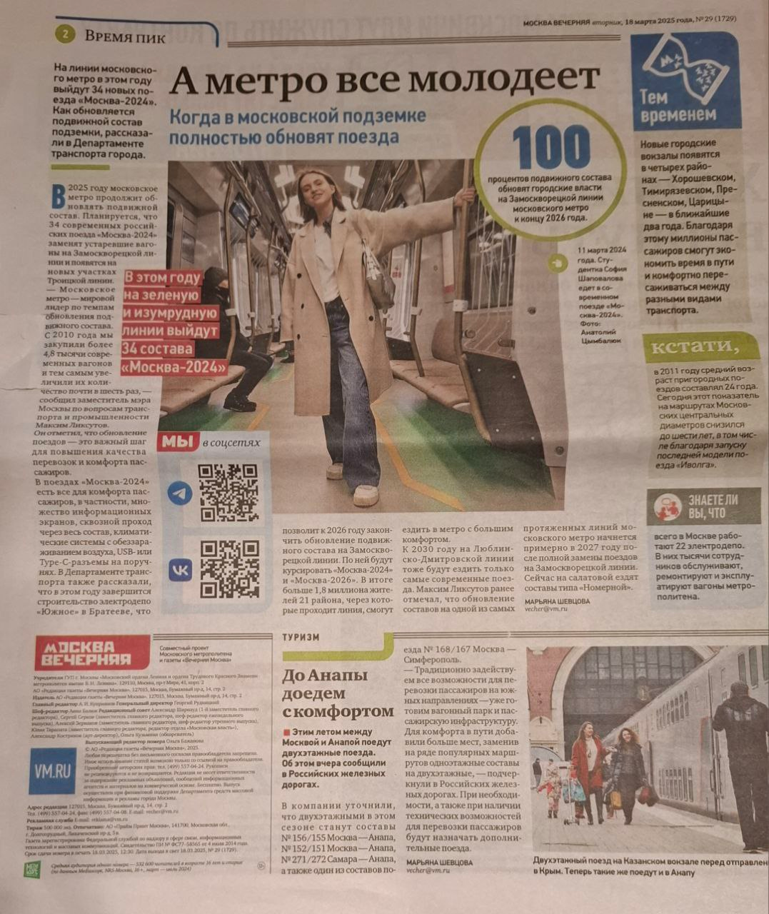
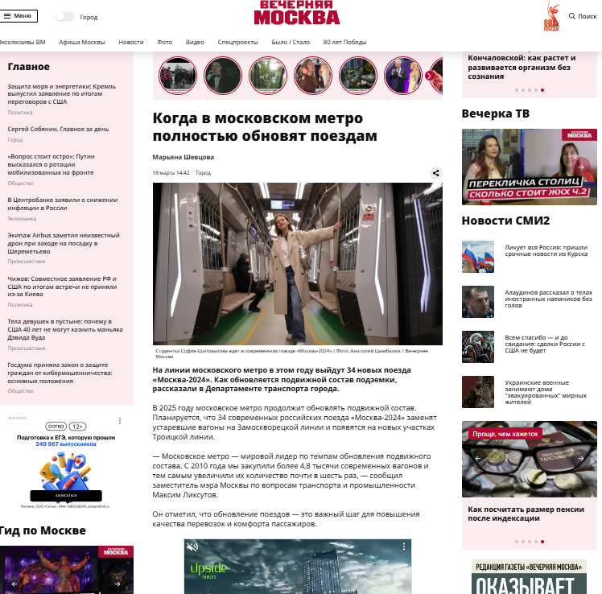
2. Семантический дифференциал в коммуникационных исследованиях: анализ практических кейсов
2
Выбор стимульного материала/объектов оценивания
https://vm.ru/news/1214403-kogda-v-moskovskom-metro-polnostyu-obnovyat-poezdam
Москва вечерняя, 18 марта 2025 №29 (1729)

Slide 33
2. Семантический дифференциал в коммуникационных исследованиях: анализ практических кейсов
3
Определение шкал оценивания
«Оценка»
приятный – неприятный
полезный – бесполезный
скучный - интересный
«Сила»
сильный – слабый
тяжелый – легкий
маленький - большой
«Активность»
статичный – динамичный
быстрый – медленный
холодный — горячий
«Упорядоченность»
упорядоченный – хаотичный
изменчивый - устойчивый
системный - бессистемный
«Сложность»
сложный – простой
пустой - наполненный
бессмысленный – осмысленный
«Комфортность»
опасный – безопасный
напряженный-расслабленный
успокаивающий - раздражающий

Slide 34
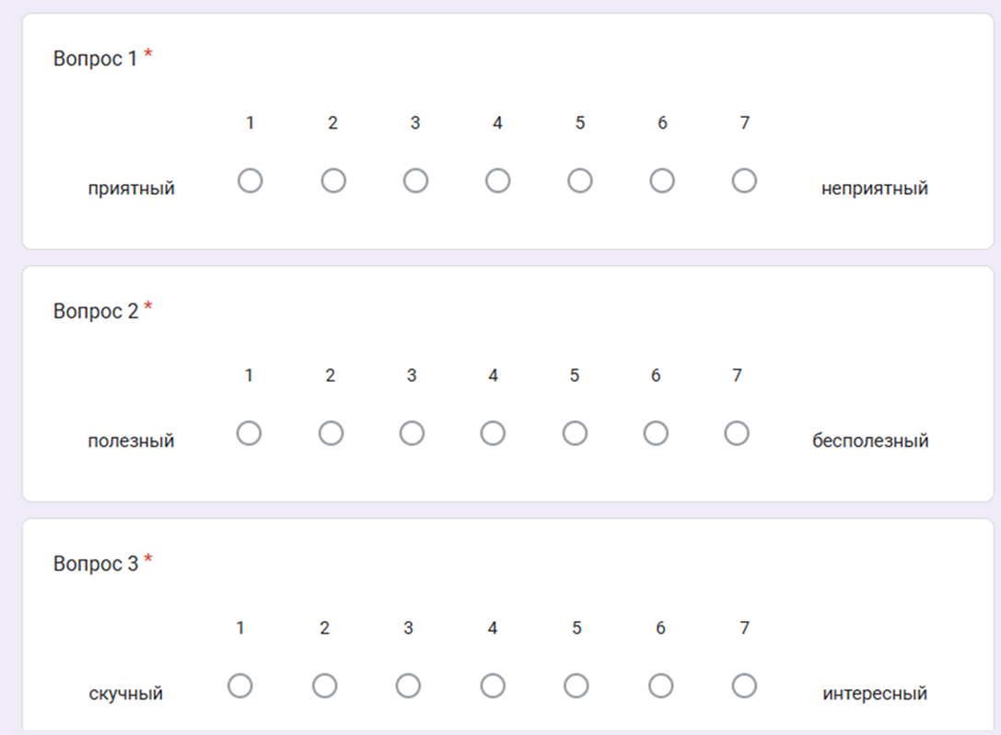
2. Семантический дифференциал в коммуникационных исследованиях: анализ практических кейсов
4
Выбор способа шкалирования
Альтернативная цифровая градуированная шкала

Slide 35
2. Семантический дифференциал в коммуникационных исследованиях: анализ практических кейсов
5
Сбор данных
ИНСТРУКЦИЯ ПО ВЫПОЛНЕНИЮ ЗАДАНИЯ
1. Прочитайте текст на стр. 2 «А метро все молодеет»
2. Перейдите по ссылке https://forms.gle/B41BS6oM23JSwk2z8 и заполните первый раздел формы ответов
3. Прочитайте статью: «Когда в московском метро полностью обновят поезда» по ссылке https://vm.ru/news/1214403-kogda-v-moskovskom-metro-polnostyu-obnovyat-poezdam
4. Перейдите по ссылке https://forms.gle/B41BS6oM23JSwk2z8 и заполните второй раздел формы ответов
Спасибо за участие в опросе!

Slide 36
2. Семантический дифференциал в коммуникационных исследованиях: анализ практических кейсов
6
Обработка данных
 | Среднее значение по шкале (бумажный) | Среднее значение по шкале (электронный)
приятный – неприятный | 3,085 | 2,926
полезный – бесполезный | 3,202 | 3,064
скучный - интересный | 4,032 | 3,872
сильный – слабый | 4,000 | 3,596
тяжелый – легкий | 5,298 | 4,989
маленький - большой | 3,255 | 3,043
статичный – динамичный | 3,021 | 3,457
быстрый – медленный | 3,160 | 2,894
холодный — горячий | 3,404 | 3,532
упорядоченный – хаотичный | 3,170 | 2,532
изменчивый - устойчивый | 5,138 | 5,117
системный - бессистемный | 2,894 | 2,585
сложный – простой | 5,447 | 5,000
пустой - наполненный | 5,011 | 4,585
бессмысленный – осмысленный | 5,074 | 4,915
опасный – безопасный | 6,521 | 6,191
напряженный-расслабленный | 5,628 | 4,755
успокаивающий - раздражающий | 3,543 | 3,968

Slide 37
2. Семантический дифференциал в коммуникационных исследованиях: анализ практических кейсов
6
Обработка данных/ восстановление шкал/объединение по факторам
 | Среднее значение по шкале (бумажный) | Среднее значение по шкале (электронный)
неприятный - приятный | 3,915 | 4,074
бесполезный - полезный | 3,798 | 3,936
скучный - интересный | 4,032 | 3,872
слабый - сильный | 3,000 | 3,404
тяжелый – легкий | 5,298 | 4,989
маленький - большой | 3,255 | 3,043
статичный – динамичный | 3,021 | 3,457
медленный - быстрый | 3,840 | 4,106
холодный — горячий | 3,404 | 3,532
хаотичный - упорядоченный | 3,830 | 4,468
изменчивый - устойчивый | 5,138 | 5,117
бессистемный - системный | 4,106 | 4,415
сложный – простой | 5,447 | 5,000
пустой - наполненный | 5,011 | 4,585
бессмысленный – осмысленный | 5,074 | 4,915
опасный – безопасный | 6,521 | 6,191
напряженный-расслабленный | 5,628 | 4,755
раздражающий - успокаивающий | 3,457 | 3,032
Значение меньше 4 – негативная оценка
Значение 4 – нейтральная оценка
Значение больше 4 – положительная оценка

Slide 38
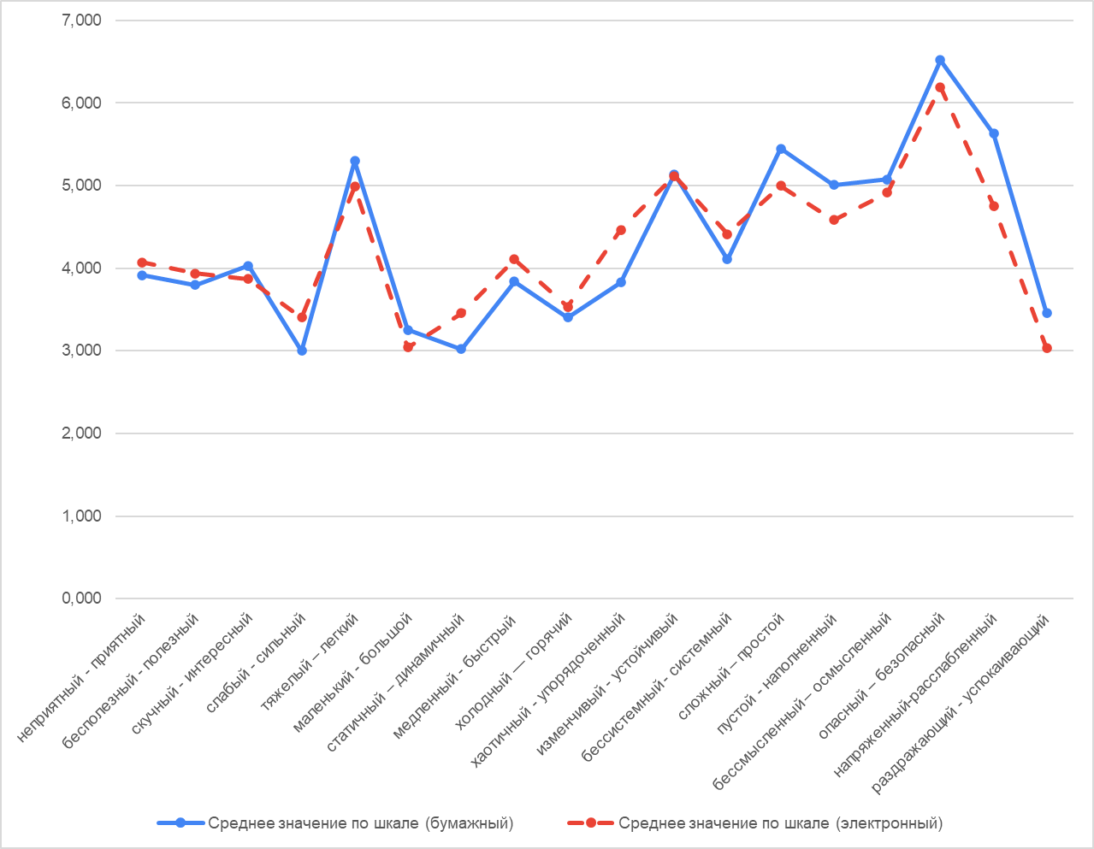
2. Семантический дифференциал в коммуникационных исследованиях: анализ практических кейсов
6
Обработка данных/ среднее значение
Условно положительное значение имеют шкалы
Тяжелый-легкий
Изменчивый-устойчивый
Бессистемный-системный
Бессмысленный-осмысленный
Нейтральное значение имеют шкалы
неприятный-приятный, скучный-интересный
Условно отрицательное значение имеют шкалы
Бесполезный-полезный
Слабый-сильный
Маленький-большой
Статичный-динамичный
Холодный-горячий
Раздражающий-успокаивающий

Slide 39
2. Семантический дифференциал в коммуникационных исследованиях: анализ практических кейсов
6
Обработка данных/ среднее значение
Различие в шкалах
Медленный-быстрый (электронный оценивается как более быстрый 3,840 и 4,106)
Хаотичный-упорядоченный (электронный оценивается как более упорядоченный 3,830 и 4,468)
Сложный-простой (бумажный оценивается как более простой 5,447 и 5,000 соответственно)
Пустой-наполненный (бумажный оценивается как более наполненный 5,011 и 4,585)
Опасный-безопасный (бумажный оценивается как более безопасный 6,521 и 6,191, значения близки к крайнему полюсу шкалы)
Напряженный-расслабленный (бумажный оценивается как более расслабленный 5,628 и 4,755)

Slide 40
2. Семантический дифференциал в коммуникационных исследованиях: анализ практических кейсов
6
Обработка данных/ комментарии
ПЕЧАТНЫЙ ТЕКСТ | ЭЛЕКТРОННЫЙ ТЕКСТ
Мелкий шрифт | Электронный вариант более удобен для прочтения
Нет порядка в тексте, смысл, который можно уместить тезисно и в сжатом формате расписан слишком обширно | Воспринимается лучше, более комфортная передача информации
Из-за того, что текст разбросан по странице немного сложно понять, что читать дальше, но в целом читается легко | Текст более упорядоченный, приятнее читать
Приятный и легкий текст. Единственная сложность в прочтении из-за неудобных колонок | Читать менее интересно, чем печатный. Но более удобный формат
Приятно и легко читается на одном дыхании, но из-за формата газетных колонок немного теряешься в конце, и много разных фактов разбросано по всей странице | Проще воспринимать информацию, так как удобнее формат расположения текста на странице, нет ярких отвлекающих форм
Намного приятнее читать текст на бумажном носителе. Не знаю, как это объяснить, но как будто ты сильнее концентрируешься на тексте, углубляешься в него | Из-за появления рекламы на сайте сбивается внимание

Slide 41
2. Семантический дифференциал в коммуникационных исследованиях: анализ практических кейсов
Фактор | Шкалы | Среднее значение по фактору печатный текст | Среднее значение по фактору электронный текст
«Оценка» | приятный – неприятный полезный – бесполезный скучный - интересный | 3,915 | 3,961
«Сила» | сильный – слабый тяжелый – легкий маленький - большой | 3,851 | 3,812
«Активность» | статичный – динамичный быстрый – медленный холодный — горячий | 3,422 | 3,699
«Упорядоченность» | упорядоченный – хаотичный изменчивый - устойчивый системный - бессистемный | 4,358 | 4,667
«Сложность» | сложный – простой пустой - наполненный бессмысленный – осмысленный | 5,177 | 4,883
«Комфортность» | опасный – безопасный напряженный-расслабленный успокаивающий - раздражающий | 5,202 | 4,660

Slide 42
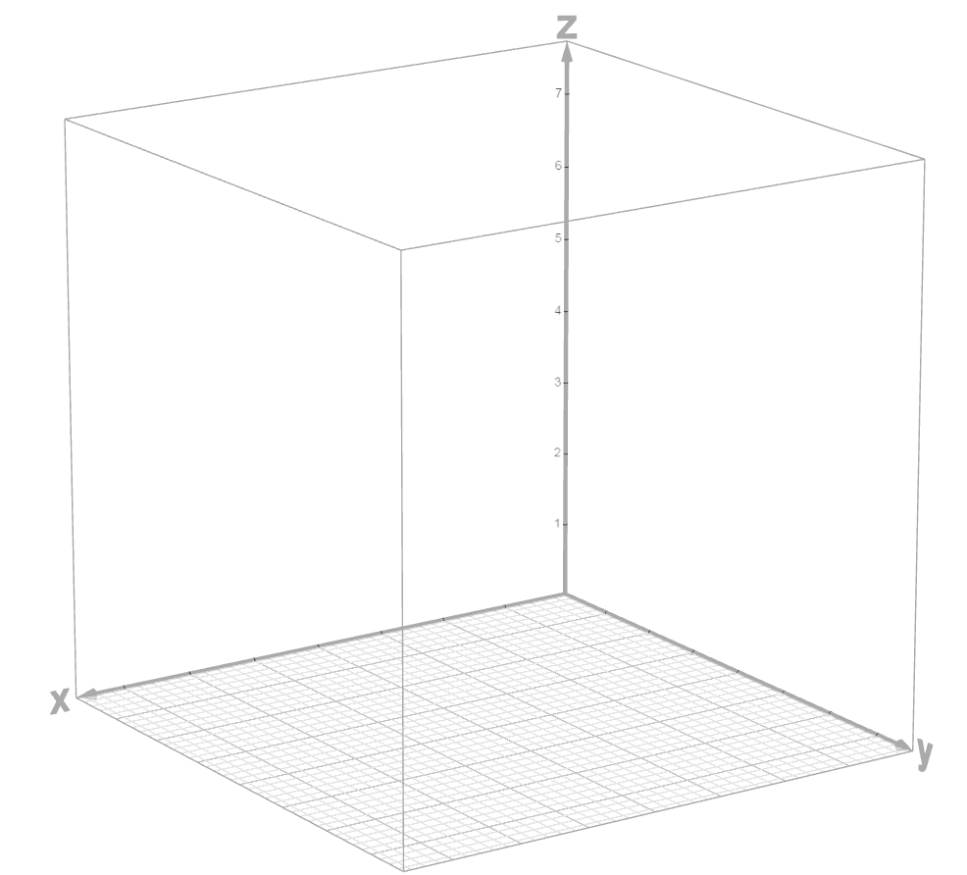
2. Семантический дифференциал в коммуникационных исследованиях: анализ практических кейсов
Семантическое пространство восприятия печатного и электронного текстов по факторам «Оценка», «Сила» и «Активность»
Активность
Печатный текст
Электронный текст
Сила
Оценка

Slide 43
2. Семантический дифференциал в коммуникационных исследованиях: анализ практических кейсов
Семантическое пространство восприятия печатного и электронного текстов по факторам «Упорядоченность», «Сложность» и «Комфортность»
Комфортность
Печатный текст
Электронный текст
Сложность
Упорядоченность

Slide 44
2. Семантический дифференциал в коммуникационных исследованиях: анализ практических кейсов
6
Обработка данных
мы можем наглядно увидеть, как именно в сознании студентов стоят печатный и электронный тексты
Перспектива исследования
По разным возрастным группам/ по полу
Добавить тексты социальных сетей
Выявить связь между факторами (сложность/ упорядоченность и оценка/комфортность)

Slide 45
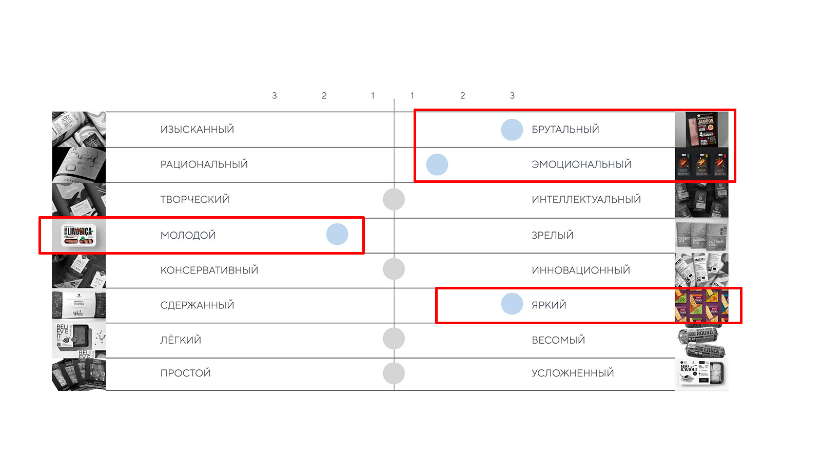
2. Семантический дифференциал в коммуникационных исследованиях: анализ практических кейсов
Восприятие бренда
Цель: Оценить восприятие бренда потребителями.
Пары прилагательных: Инновационное – Устаревшее, Надежное – Ненадежное, Высокое – Низкое.
Использование: понять, как потребители воспринимают бренд, что может повлиять на стратегии брендинга и позиционирования.

Slide 46
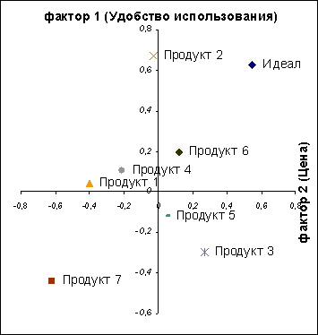
2. Семантический дифференциал в коммуникационных исследованиях: анализ практических кейсов
Удовлетворенность клиентов
Цель: Измерить удовлетворенность клиентов продуктом или услугой
Пары прилагательных: Доволен – Недоволен, Ценен – Бесполезен, Доволен – Раздражен
Использование: в опросах после покупки, чтобы оценить удовлетворенность клиентов и определить области для улучшения.

Slide 47
2. Семантический дифференциал в коммуникационных исследованиях: анализ практических кейсов
Исследование пользовательского опыта (UX)
Цель: Для оценки пользовательского опыта веб-сайта или приложения.
Пары прилагательных: Удобный для пользователя — сбивает с толку, привлекательный — непривлекательный, инновационный — устаревший.
Использование: оценить, как пользователи относятся к дизайну и функциональности цифрового продукта, определяя будущие дизайнерские решения

Slide 48
3. Свободная дискуссия: возможности и ограничения метода
ВОЗМОЖНОСТИ | ОРГАНИЧЕНИЯ
Позволяет реконструировать плохо осознаваемые респондентами представления, выявить ассоциативные связи | Ограниченность возможного набора оценочных шкал
Возможность быстро оценить разнообразные объекты | Возможное наличие незначимых/ отсутствие значимых для испытуемого оценочных шкал
Компактность, возможности бланковой работы с большими группами испытуемых | Искажение результатов под влиянием социальной желательности
Возможность стандартизации результатов и процедур сравнения результатов | Субъективный характер интерпретации
Лёгкость для восприятия респондентов. Возможность выбрать одно из делений на шкале позволяет наиболее точно выразить своё отношение к исследуемому объекту, опираясь только на эмоциональные ощущения | Чувствительность к измерению эмоциональных, а не рациональных оценок

Slide 49
СПАСИБО ЗА ВНИМАНИЕ!
Екатерина Хованова
к.соц.н., доцент кафедры рекламы,
связей с общественностью и дизайна
РЭУ им. Г.В. Плеханова
E-mail: Hovanova.EV@rea.ru bsu.edu@yandex.ru Тел.: 8 920 560 56 00

